Slide 1







CONSEJO
TÉCNICO ESCOLAR
Taller Intensivo de Formación Continua para Docentes
OCTAVA SESIÓN ORDINARIA

Slide 2
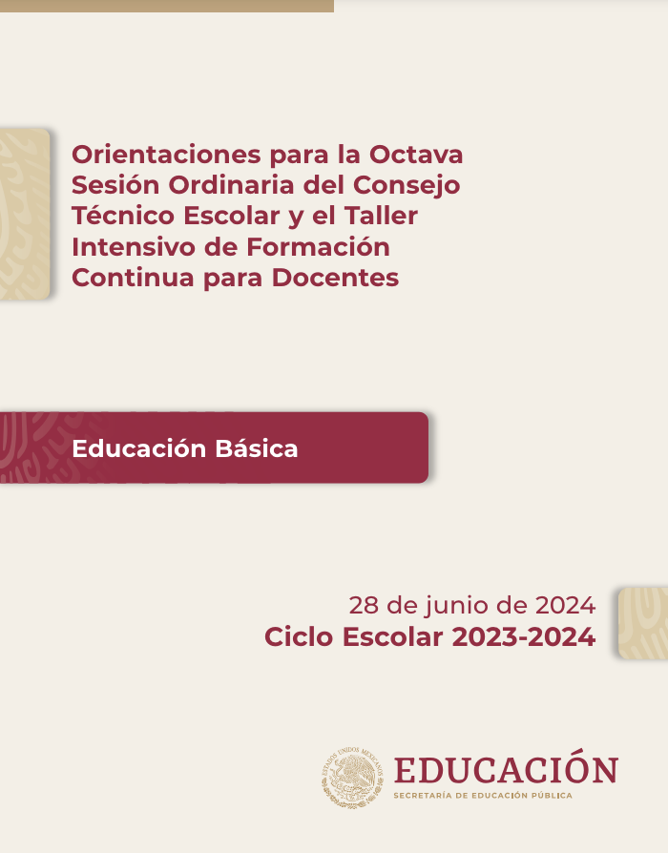
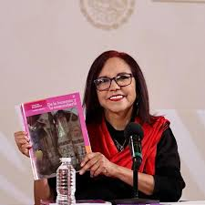
Presentación
Estimadas maestras, estimados maestros:
Este ciclo escolar ha sido de muchos retos para las comunidades educativas (estudiantes, docentes, familias, directivos, entre otros). La puesta en marcha del Plan de Estudio 2022 implicó, el diseño de un Programa analítico que organiza de manera contextualizada los contenidos y procesos de desarrollo de aprendizaje establecidos en los Programas sintéticos y la incorporación de otros que a juicio de los colectivos docentes son necesarios en la formación de niñas, niños y adolescentes de su comunidad.
El nuevo Plan de Estudio vino acompañado de una nueva familia de Libros de Texto Gratuitos los cuales promueven el aprendizaje a través de proyectos que involucran a niñas, niños y adolescentes en el estudio, análisis y atención de problemas o situaciones de su contexto desde una perspectiva interdisciplinaria.
La nueva propuesta curricular implicó también, repensar las formas de ser y hacer en el salón de clases, tanto para las y los docentes como para niñas, niños y adolescentes en su carácter de integrantes de una comunidad.
En la parte final del ciclo escolar conviene reflexionar acerca de cómo se han apropiado del Plan de Estudio, cuáles elementos han interiorizado con mayor fuerza, cuáles consideran que todavía necesitan profundizar más y cómo fue el trabajo que desarrollaron.
Esta Octava Sesión Ordinaria del Consejo Técnico Escolar será el escenario propicio para reconocer los avances y los retos para fortalecer la educación pública.

Slide 3





Agenda de trabajo
El Programa analítico, la integración curricular, el trabajo por proyectos
y la nueva familia de Libros de Texto Gratuitos: el tramado pedagógico
de la Nueva Escuela Mexicana. Valoración de avances
Conclusión del ciclo escolar 2023-2024
Preparación del ciclo lectivo 2024-2025
Estrategias Nacionales:
Estrategia en el aula. Prevención de adicciones,
Estrategia Vida Saludable y Estrategia Nacional de Lectura
Asuntos particulares de la escuela

Slide 4
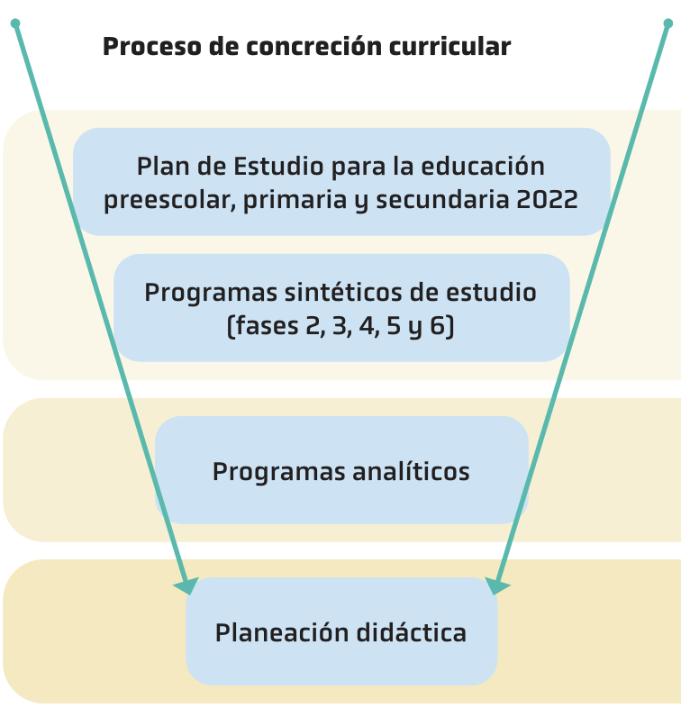

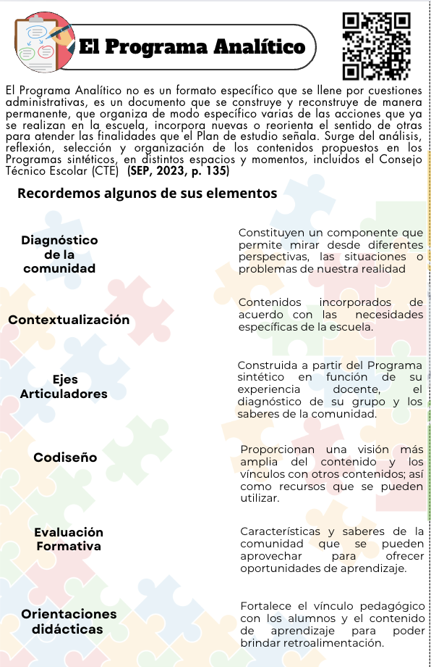


El Programa analítico, la integración curricular, el trabajo por proyectos
y la nueva familia de Libros de Texto Gratuitos: el tramado pedagógico
de la Nueva Escuela Mexicana. Valoración de avances
En el Plan de Estudio 2022 la deliberación de los maestros es una constante; el Programa sintético constituye el punto de partida desde el cual cada colectivo docente toma decisiones para el diseño de los Programas analíticos, en los que identifican temas o problemas de la realidad que servirán para organizar los contenidos y dar sentido a lo que se aprende a partir de los ejes articuladores.
Notes:
https://wordwall.net/es/resource/72758921

Slide 5
Recuerden que el Programa analítico contiene los siguientes elementos:
Diagnóstico de la comunidad
(características del contexto y saberes de la comunidad que pueden aprovechar para ofrecer oportunidades de aprendizaje).
Incorporación de problemáticas, temas y asuntos comunitarios locales y regionales pertinentes.
Contextualización y secuenciación de contenidos construida a partir del Programa sintético en función de su experiencia docente, el diagnóstico de su grupo y los saberes de la comunidad.
Consideración de uno o más Ejes articuladores en la programación de los contenidos.
Sugerencias de evaluación formativa a partir de sus saberes y experiencia
docente.
Distribución de los contenidos a lo largo del ciclo escolar (temporalidad).
Orientaciones didácticas generales (sin desarrollar la planeación didáctica).
Notes:
https://www.youtube.com/watch?v=JGAubeTStqE

Slide 6

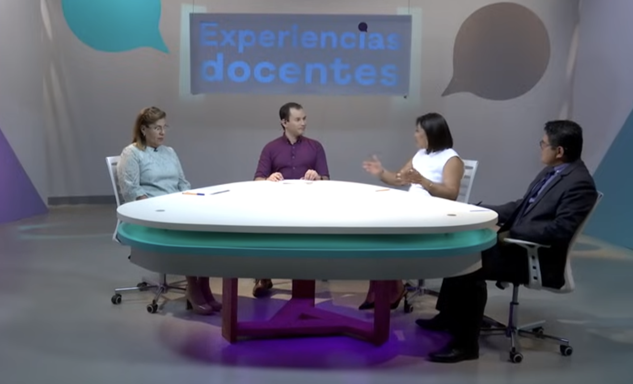
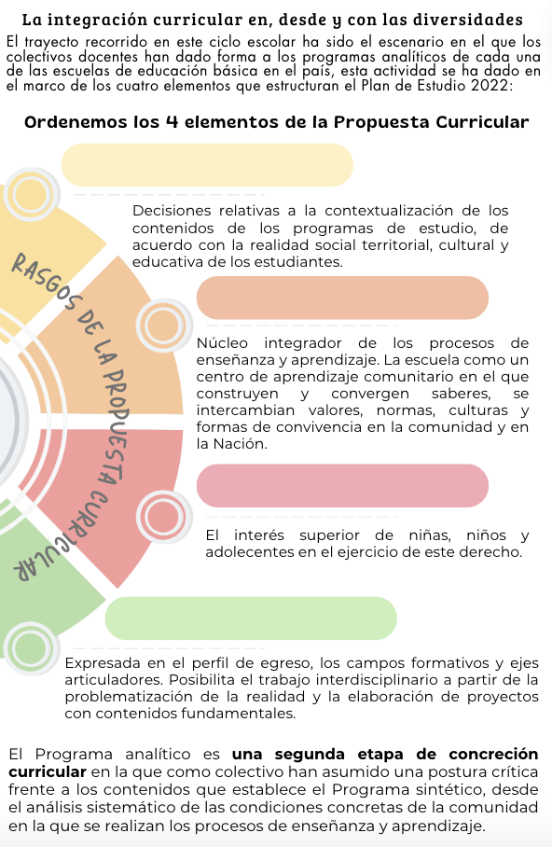
Es necesario reiterar que la integración curricular es uno de los cuatro elementos que articula de principio a fin la estructura del Plan de Estudio 2022 y que se expresa en los campos formativos y en los ejes articuladores, los cuales establecen los contenidos fundamentales de estudio previstos en la Ley General de Educación.
Integración curricular
Los campos formativos y los ejes articuladores delinean esta integración del currículo que favorece el trabajo interdisciplinario y promueve una formación integral.
La comunidad como núcleo integrador de los procesos de enseñanza y aprendizaje:
La escuela como un centro de aprendizaje comunitario en el que construyen y convergen saberes, se intercambian valores, normas, culturas y formas de convivencia en la comunidad y en la Nación.
1
3
Apropiación del Plan
y los Programas de estudio. Educación Primaria.
Autonomía profesional:
Los docentes intervienen para contextualizar los programas de estudio nacionales a la realidad social, territorial, cultural y educativa de NNA
2
El derecho humano
a la educación:
El interés superior de NNA en el ejercicio de este derecho.
4
OBSERVEMOS EL VIDEO

Slide 7





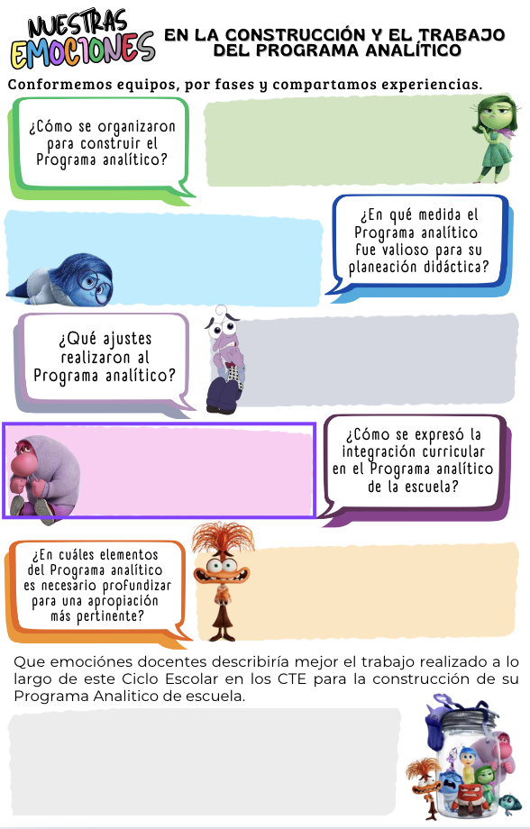



LA CONSTRUCCIÓN Y EL TRABAJO
DEL PROGRAMA ANALÍTICO
Conformemos equipos, por fases y compartamos experiencias.
¿Cómo se organizaron para
construir el Programa analítico?
¿Cómo incorporaron
los elementos del Programa analítico?
¿Cómo se expresó la integración curricular en el Programa analítico
de la escuela?
¿En qué medida el Programa analítico
fue valioso para su planeación didáctica?
¿En cuáles elementos
del Programa analítico
es necesario profundizar para una apropiación
más pertinente?
¿Qué ajustes realizaron al Programa analítico?
Notes:
https://docs.google.com/document/d/1hv9Go_8xqkXiKG2HZVCWOpbPQ5gaYqayaEYzRvuXuSE/copy

Slide 8



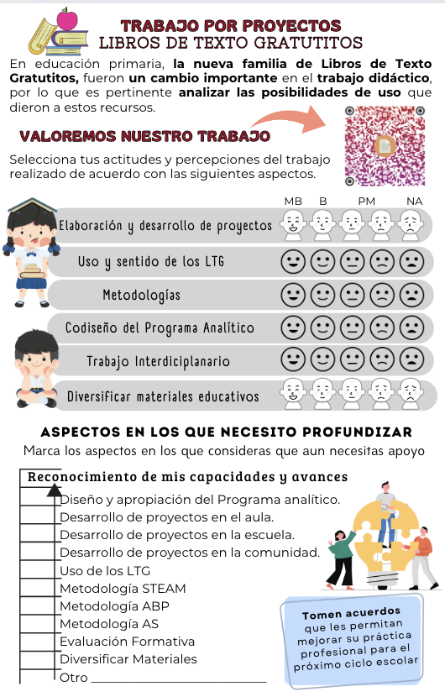
LA CONSTRUCCIÓN Y EL TRABAJO
DEL PROGRAMA ANALÍTICO
Reflexionen acerca de:
Se puede caracterizar al Programa analítico como una segunda etapa de concreción curricular en la que el colectivo docente asume una postura crítica frente a los contenidos que establece el Programa sintético, desde el análisis sistemático de las condiciones concretas de la comunidad en la que se realizan los procesos de enseñanza y aprendizaje.
Del Programa analítico surge la planeación didáctica y en esta, la integración curricular vía la elaboración de proyectos, articula el trabajo interdisciplinario; de esta manera, se promueve el desarrollo integral de NNA y se sitúa su formación en los contextos en que suceden los procesos de aprendizaje y de enseñanza.
Materiales educativos con los que cuentan
El uso y sentido que dieron a los LTG
Avances en el trabajo por proyecto.
Estrategias de enseñanza
Dificultades
VALOREMOS
Notes:
https://view.genially.com/66773de64147ca0014195e95/interactive-content-encuesta-pre-formacion-neodigital

Slide 9
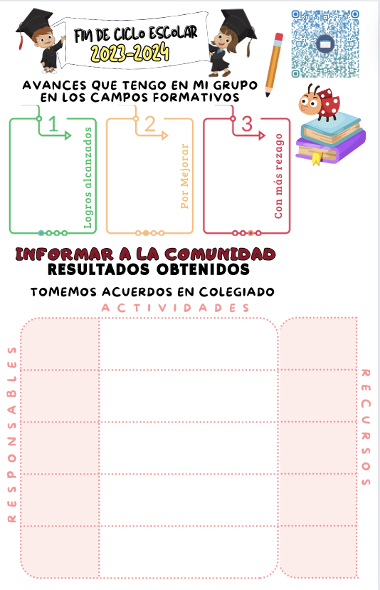


CONCLUSIÓN DEL CICLO ESCOLAR
2023-2024
Dediquen este momento de la sesión a organizar las actividades necesarias para el cierre de este ciclo escolar.
Se proponen algunos aspectos a considerar:
A
B
C
D
Integrar y analizar la información de los avances que tienen en sus grupos y como escuela
Actividades de aprendizaje para las dos últimas semanas
Informar a la comunidad
los resultados obtenidos
Actividades de organización de la escuela
Tomen acuerdos en COLECTIVO

Slide 10

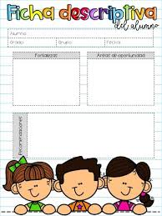
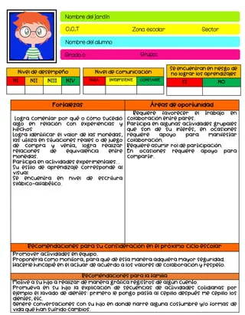


AVANCES EN NUESTROS
GRUPOS Y COMO ESCUELA
Es importante contar con información por grupo sobre los siguientes aspectos:
Logros alcanzados en los contenidos y procesos de desarrollo de sus estudiantes.
Campos formativos, contenidos o PDA que han presentado mayores dificultades
Identificación de estudiantes que pueden requerir mayor apoyo al iniciar el siguiente ciclo y el tipo de apoyo que necesitan.

Slide 11
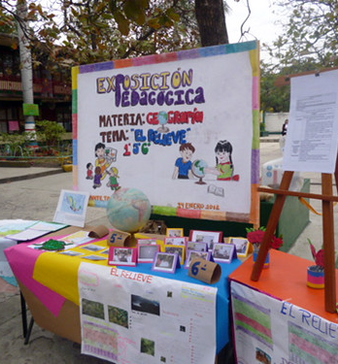
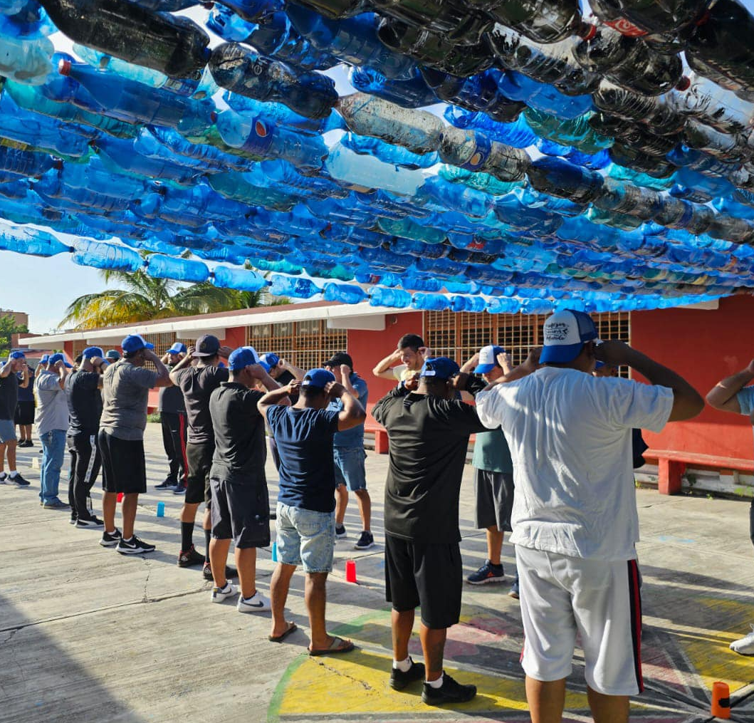
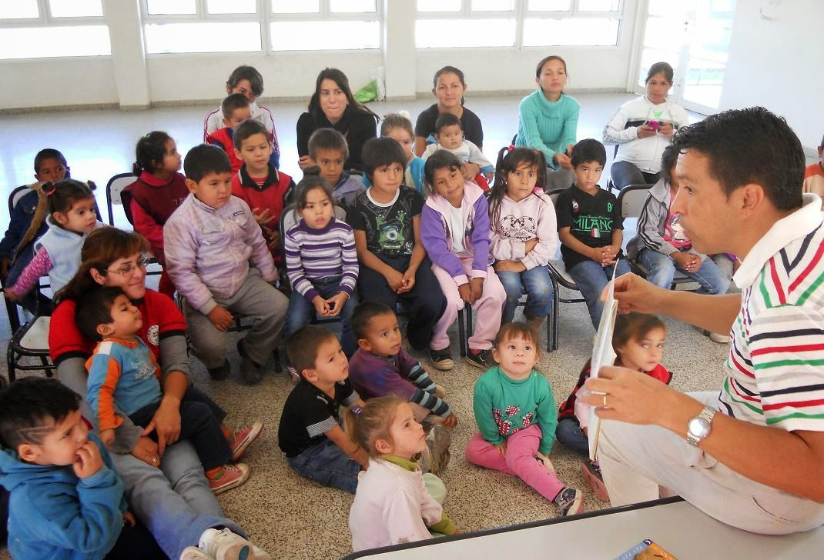

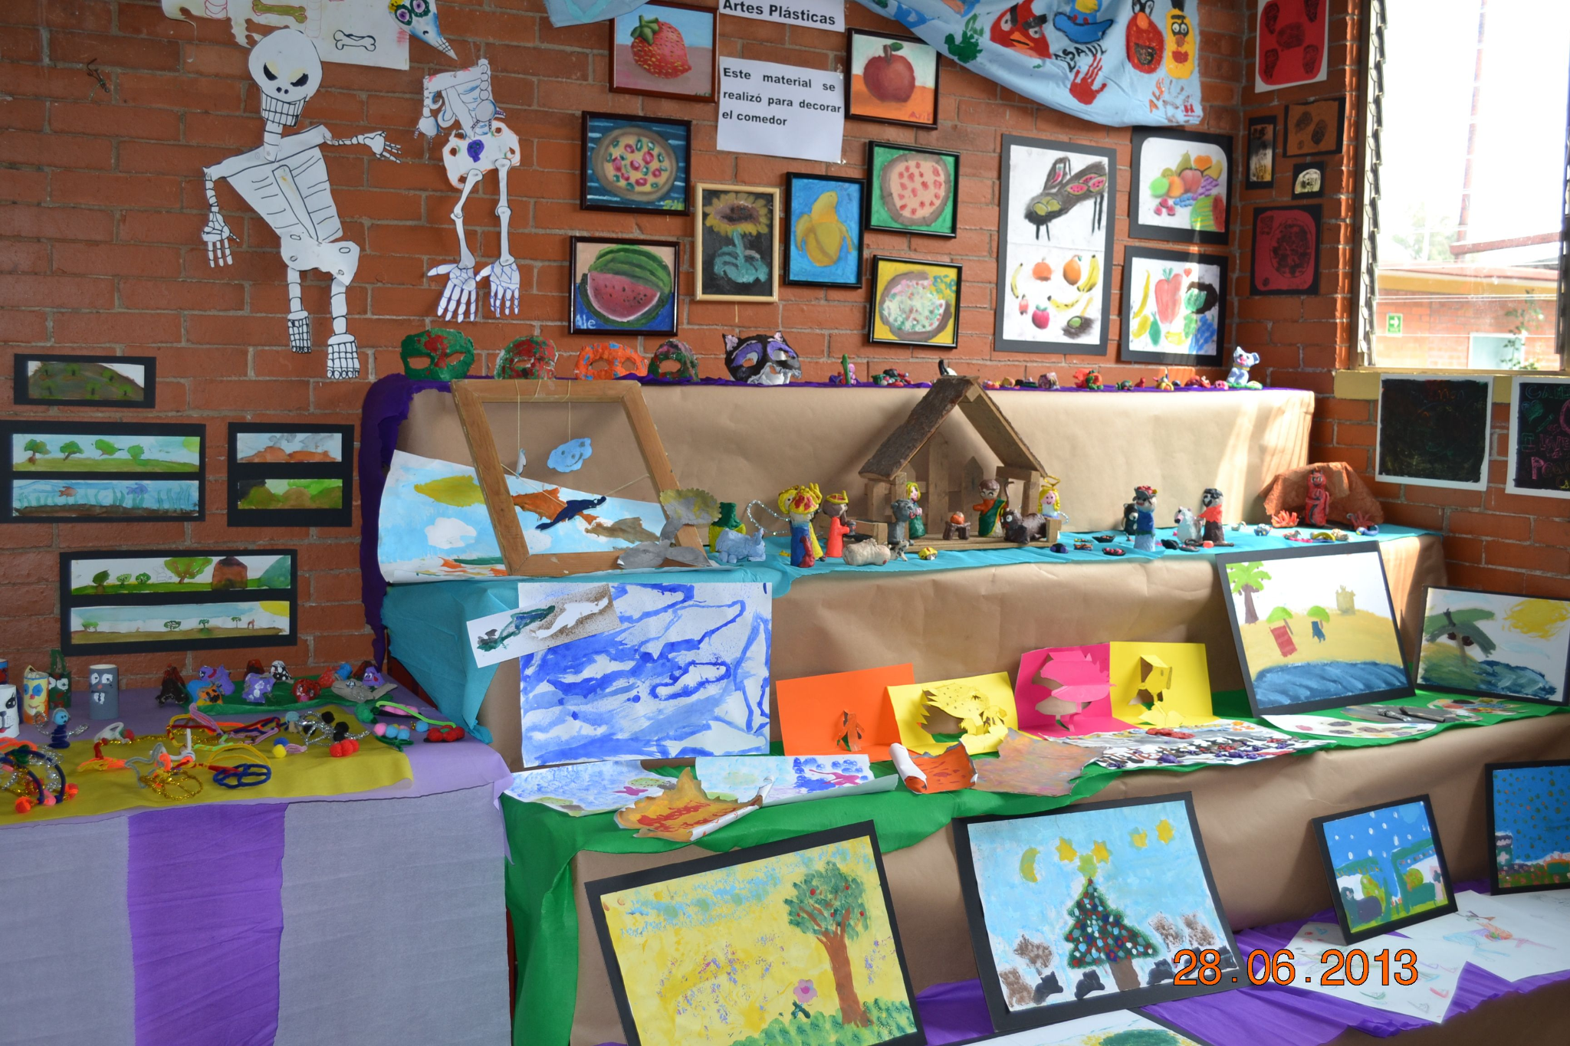
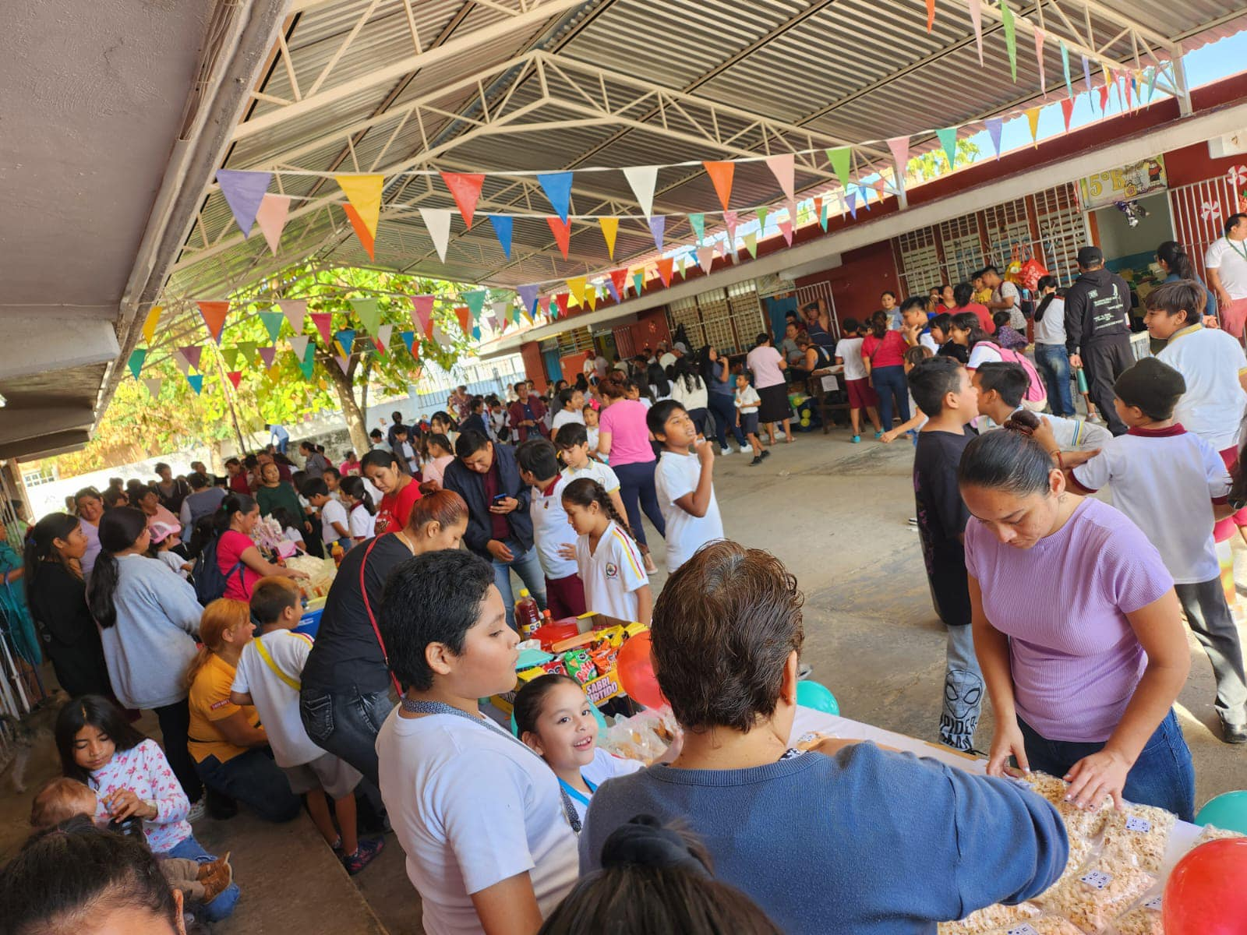
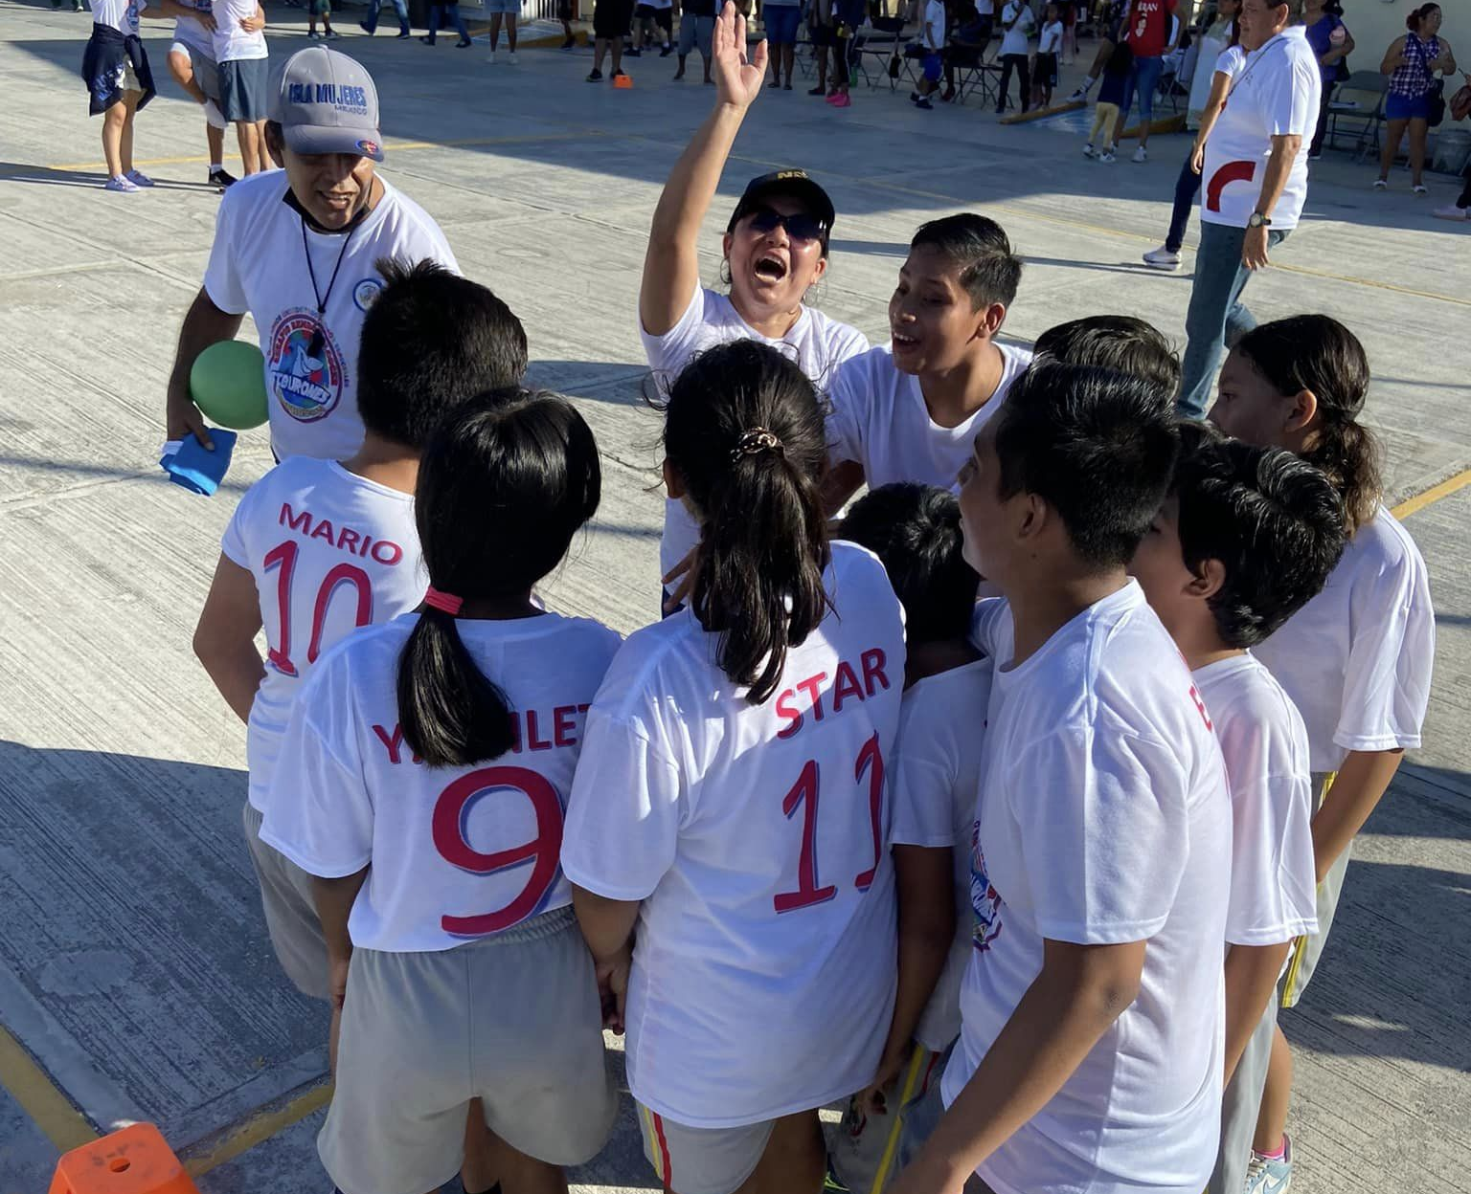
ACTIVIDADES DE APRENDIZAJE
PARA LAS DOS ÚLTIMAS SEMANAS
Las semanas que quedan pueden ser aprovechadas para organizar una diversidad de actividades que den cuenta de los aprendizajes, conocimientos y habilidades adquiridos o desarrollados durante el ciclo escolar.
Muestras pedagógicas
Actividades culturales y deportivas
Actividades de reforzamiento
A partir de los proyectos realizados tanto a nivel aula, escuela o comunidad, tienen la posibilidad de dar sentido a todo lo aprendido, principalmente en aquellos proyectos que abordaron algún problema o situación de la comunidad.

Slide 12

INFORMAR A LA COMUNIDAD
RESULTADOS OBTENIDOS
Es importante que las madres, padres de familia o tutores estén al tanto de las acciones que emprende la escuela para la mejora del servicio educativo, así como de los resultados que se alcanzan.
La información que
es relevante dar a conocer para que todos los integrantes de la comunidad conozcan lo que se ha hecho y logrado en este ciclo escolar.
Los responsables de recabar la información y presentarla a la comunidad.
Fechas, formas o espacios en los que darán a conocer los resultados.
Tomen acuerdos acerca de qué informar y cómo comunicar
a la comunidad escolar los resultados de su escuela
Apóyese en el Comité de Planeación y Evaluación de la escuela.

Slide 13



ACTIVIDADES DE ORGANIZACIÓN
DE LA ESCUELA
Si su escuela cuenta con las condiciones para ello, se sugiere que:
Definan
los procesos
para la entrega de boletas de evaluación
y certificados
Asignación de grupos para el siguiente
año lectivo
Ceremonias de cierre del ciclo escolar

Slide 14
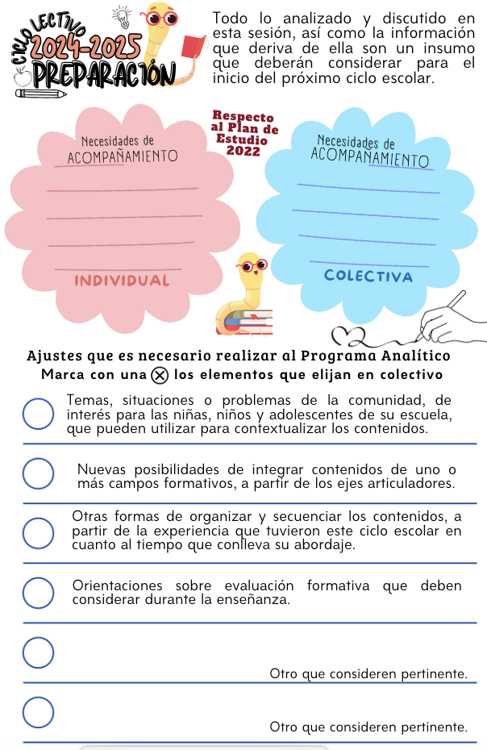


PREPARACIÓN DEL CICLO LECTIVO
2024-2025
Uno de los elementos relevantes de cada inicio de ciclo es el diagnóstico socioeducativo de la escuela, por lo que es importante que a partir de los resultados obtenidos y lo analizado hasta ahora se cuente con información acerca de:
Los ajustes que es necesario realizar al Programa analítico
Los resultados de aprendizaje de cada grupo, de ser posible de cada alumno, que sirva como base para la o el docente que los atenderá en el siguiente grado
Los estudiantes que requieren mayor apoyo y los tipos de apoyo que necesitan.
Las necesidades de acompañamiento del colectivo o de ser posible de cada docente con respecto a la propuesta del Plan de Estudio 2022
para que sus prácticas de enseñanza estén alineadas.
Temas, situaciones o problemas de la comunidad, de interés para NNA de la escuela, para contextualizar los contenidos.
Nuevas posibilidades de integrar contenidos de uno o más campos formativos, a partir de los ejes articuladores.
Otras formas de organizar y secuenciar los contenidos, a partir de la experiencia que tuvieron este ciclo escolar en cuanto al tiempo que conlleva su abordaje.
Orientaciones de evaluación formativa
Otros ajustes que consideren pertinentes.

Slide 15
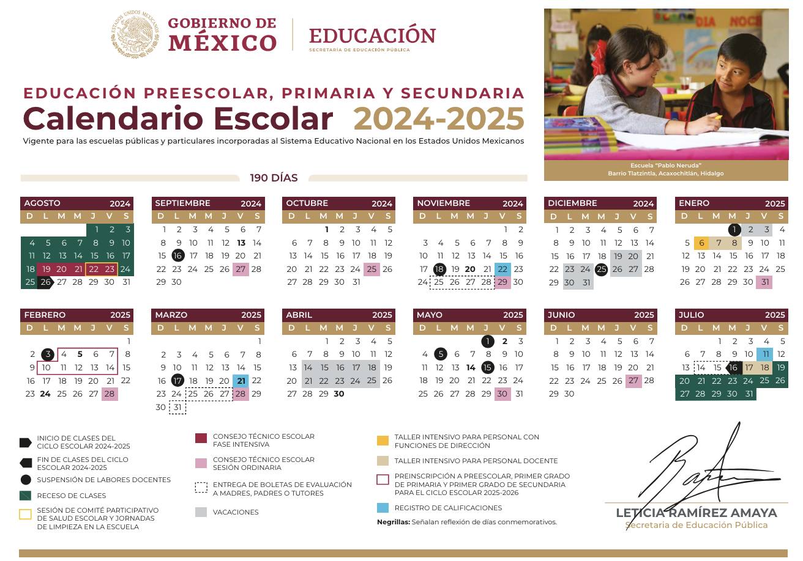

PREPARACIÓN DEL CICLO LECTIVO
2024-2025
El pasado 10 de junio, la Secretaría de Educación Pública (SEP) emitió el Calendario escolar 2024-2025 aplicable en toda la República para las escuelas de educación preescolar, primaria y secundaria, públicas y particulares incorporadas al Sistema Educativo Nacional, dicho calendario es fundamental para organizar las actividades cotidianas de las escuelas en todos los sentidos.
Como es sabido, a lo largo del ciclo escolar pueden ocurrir eventos naturales que trastornan el desarrollo de las actividades escolares, ante estos casos, existen dispositivos normativos a los que las Autoridades Educativas Locales pueden recurrir para adecuar la continuidad del ciclo escolar.
Se les invita a conocer este importante instrumento de planeación del trabajo escolar.

Slide 16
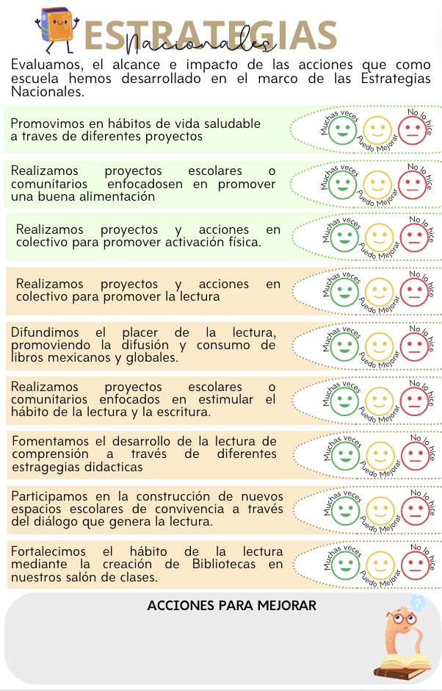



Estrategias Nacionales
Realicen una valoración del alcance e impacto de las acciones que la escuela ha desarrollado
VIDA SALUDABLE
Los contenidos de esta estrategia se difunden en las redes institucionales de la SEP.
Todos los días, con citas, recomendaciones, retos lectores y fragmentos animados de lecturas; así como semanalmente, un video con el fragmento de alguna lectura
https://www.gob.mx/leertransforma
Se difunde los martes y jueves en las redes sociales de la SEP.
Busca formar en hábitos de vida saludable, considerando los diferentes contextos socioculturales de cada región, enfocados en una buena alimentación y activación física.
Su objetivo es difundir información sobre los riesgos y consecuencias sobre el uso y consumo de drogas,mediante sesiones de orientación en las aulas

Slide 17
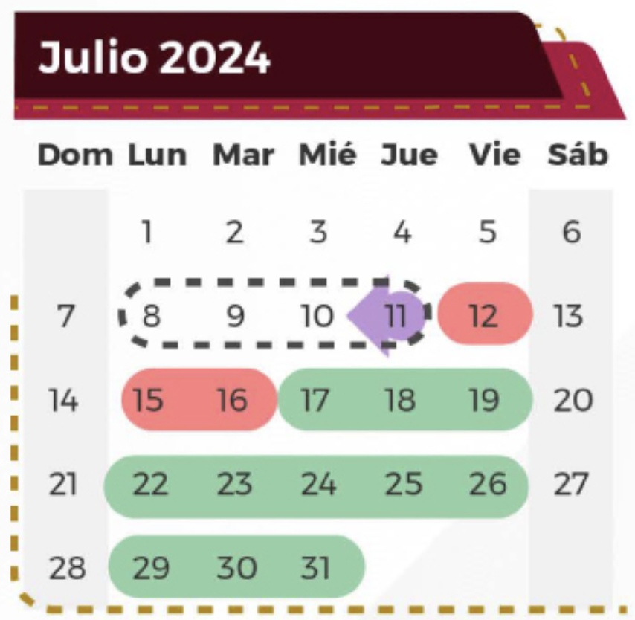
ASUNTOS PARTICULARES
DE LA ESCUELA
Muestra pedagógica
Ceremonia de Clausura
Entrega de Boletas

Slide 18

ASUNTOS
DE INTERÉS EDUCATIVO
REUNIÓN

Slide 19



¡ Gracias !
El final de Ciclo Escolar
Abre la puerta para nuevos aprendizajes
¡Éxito en el futuro que viene!

